Slide 1

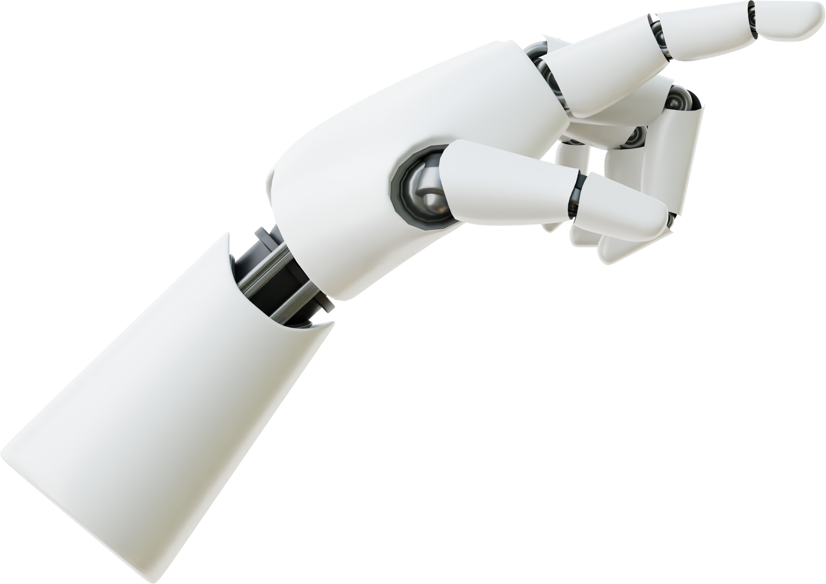

PLATAFORMA DE ANÁLISE DE NOTAS FISCAIS SMART
FINANCIAL SOLUTIONS
I2A2 COMUNICAÇÃO

Slide 2


INTEGRANTES
Rosenildes Melo
Luciano Cyllio
Luis Gustavo
Thiago Araújo
Gabryel Barbosa
Thais Petrin
Flavio Pereira
rosenildesmelo@gmail.com
cyllio@gmail.com
eng.gustavo90lima@gmail.com
thiagojerem@gmail.com
gabrielbarbosa.alternativa@gmail.com
tha.petrin@gmail.com
flavupereira@gmail.com
BOOTCAMP I2A2 2025

Slide 3

POR QUE ISSO IMPORTA?
Todo mês, milhões de notas fiscais atravessam sistemas e planilhas, e erros custam tempo e dinheiro.
E se a IA pudesse aprender o raciocínio fiscal, não apenas automatizá-lo?

Slide 4




PROBLEMA / DOR
Erros fiscais custam bilhões em multas e retrabalho
Profissionais presos a tarefas repetitivas
Custo alto, lentidão e desperdício de potencial humano
SOLUÇÃO
Ecossistema de agentes autônomos de IA que:
Lê, interpreta e classifica notas
Valida regras fiscais
Gera relatórios e insights prontos
Interface conversacional fluida reduz carga cognitiva.

Slide 5

DIFERENCIAIS / TECNOLOGIA
Entende significado e contexto (RAG + Qdrant)
Aprendizado contínuo, mais inteligente a cada interação
Multi-tenant e LGPD-compliant
Arquitetura distribuída: Supervisor Agent, Data Analyst Agent, Data Engineer & Tax Specialist Agents

Slide 6
IMPACTO / TRAÇÃO
Redução do tempo de fechamento contábil em até 60%
Eliminação de erros manuais
Mercado B2B contábil e fiscal: R$ 20 bilhões/ano no Brasil
Expansão natural para LatAm e Europa

Slide 7
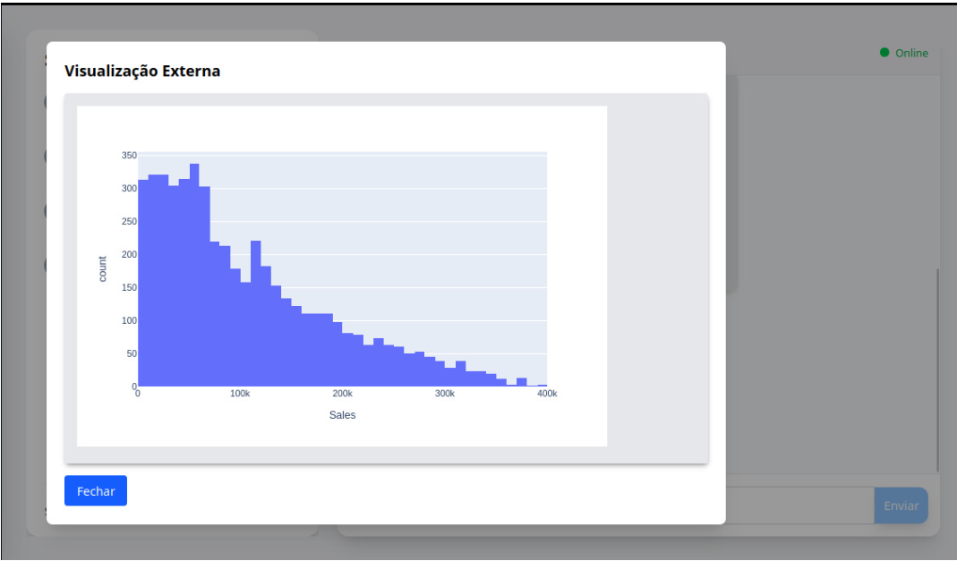
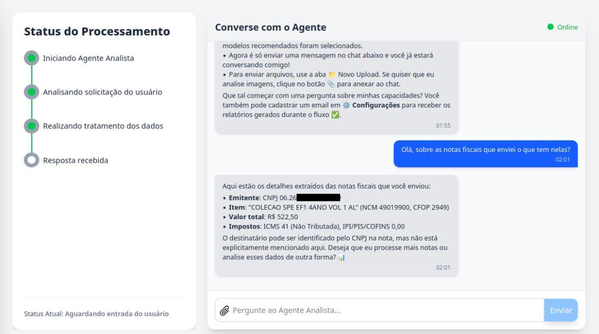
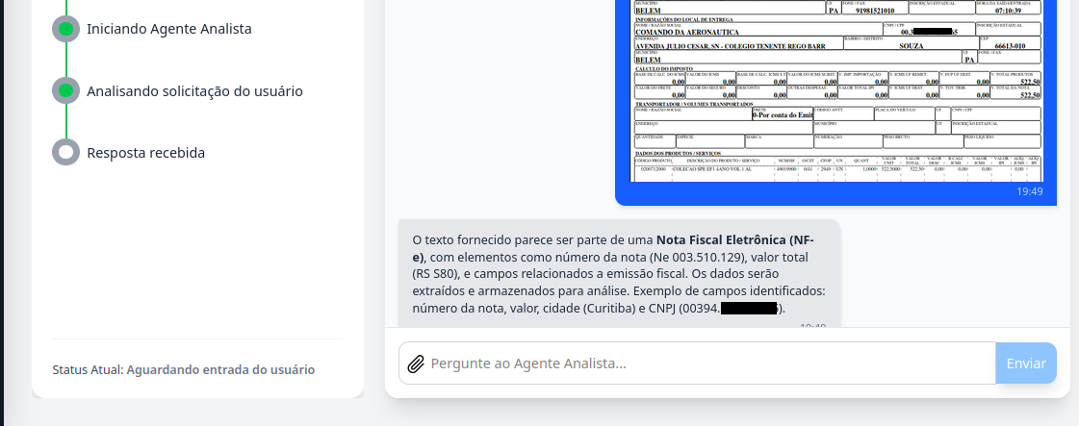
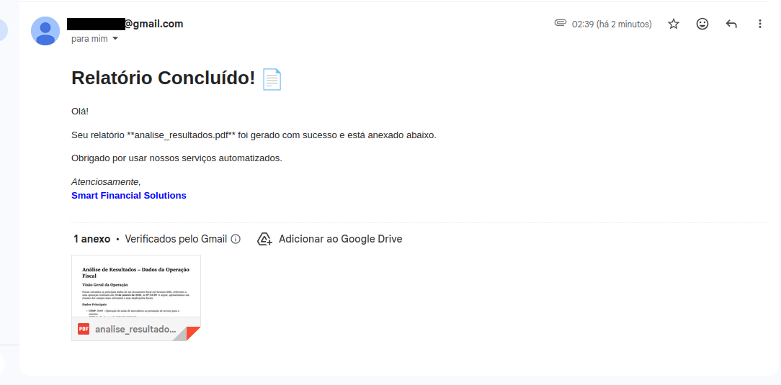
AGENTES EM AÇÃO

Slide 8
O FUTURO DA CONTABILIDADE
NÃO É MAIS DIGITAL — É COGNITIVO.
Agentes que pENSAM COMO AUDITORES E AGEM COMO ESTRATEGISTAS.
MAY THE FORCE BE FISCALLY WITH YOU!

Slide 9
OBRIGADO

Slide 10
MOMENTO PARA DÚVIDAS E COLOCAÇÕES

